Slide 1
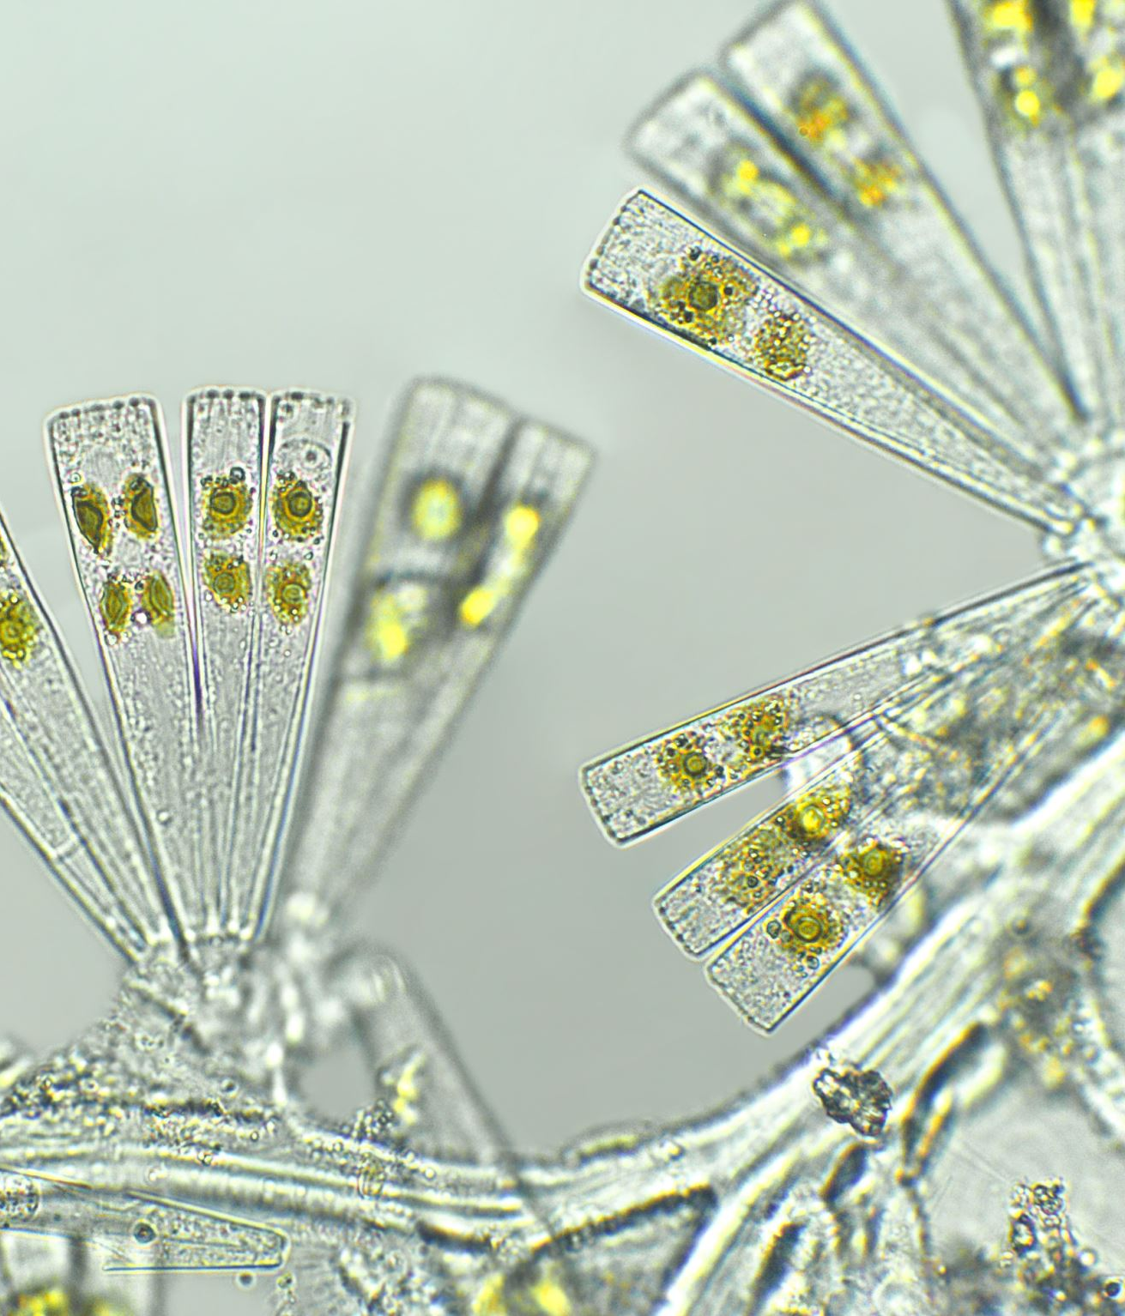
TSAR: Bacillariophyceae, Eustigmatophyceae
Barbora Chattová,
Tereza Cahová
Podzim 2021

Slide 2
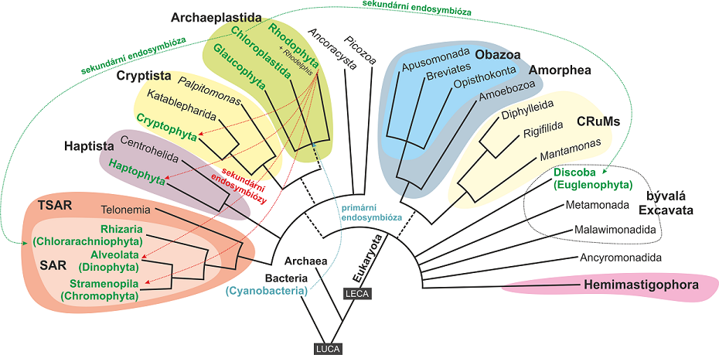
Sinicearasy.cz, Burki et al. 2020

Slide 3
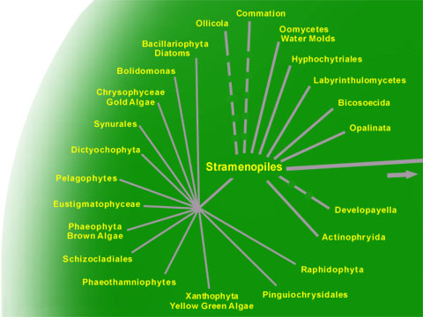

Slide 4
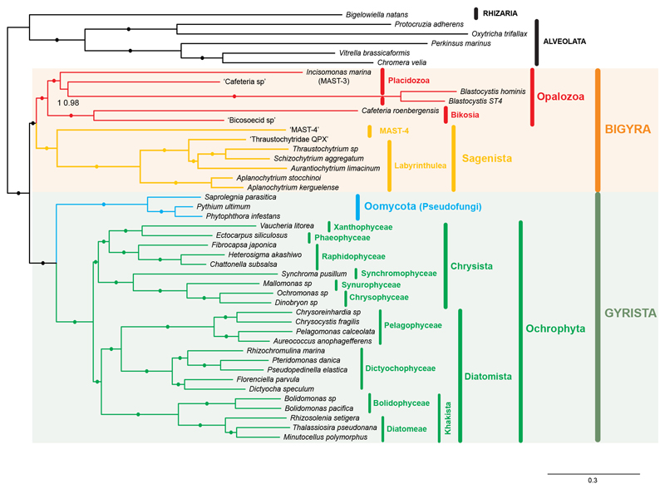
Derell et al. 2016

Slide 5
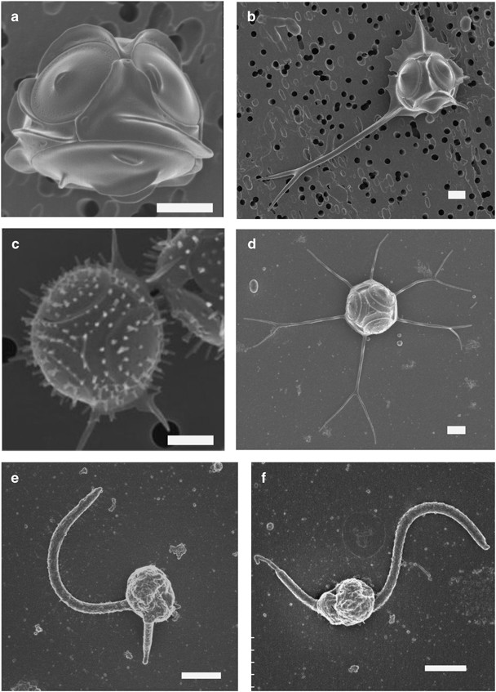
Nejbližší příbuzní: Bolidophyceae
Jednobuněční bičíkovci
Mořský pikoplankton
Objeveny až r. 1990
Bolidomonas sp.
Ichinomiya et al. 2016

Slide 6
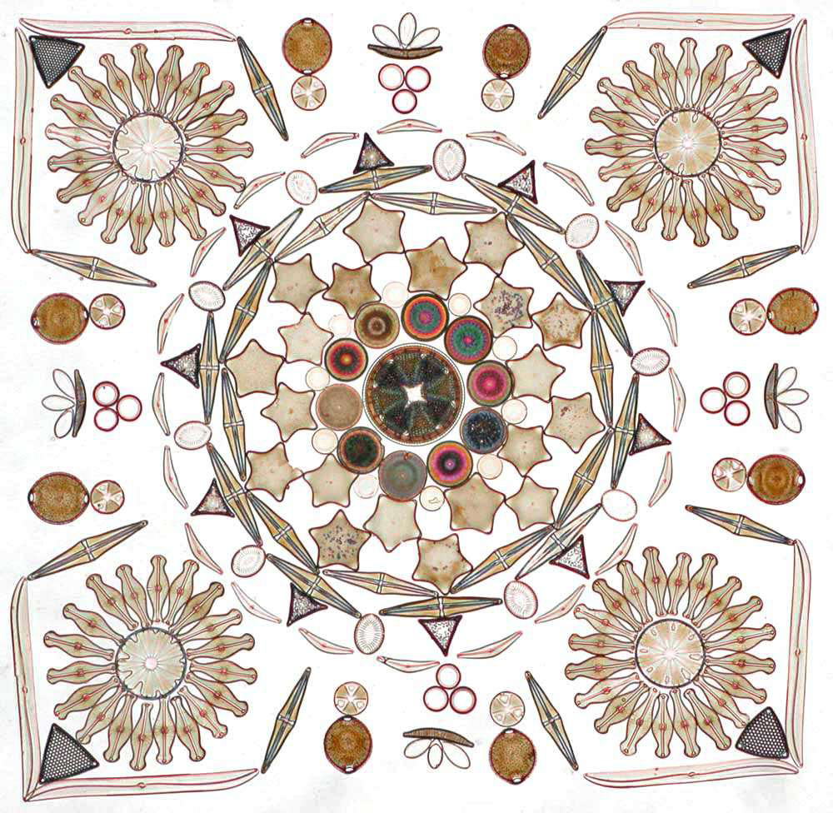
Třída Bacillariophyceae - rozsivky
Monofyletická skupina
Staré jméno Diatomeae
  Diatomit, diatoms,…
Jednobuněčné
  Žíjící jednotlivě nebo v koloniích
Dvoudílná křemitá schránka – frustula
    Polymer SiO2
    Tvorba v SDV
Diatotepin
©Klaus Kemp – YT The Diatomist viz. Interaktivní osnova Bi1090c

Slide 7
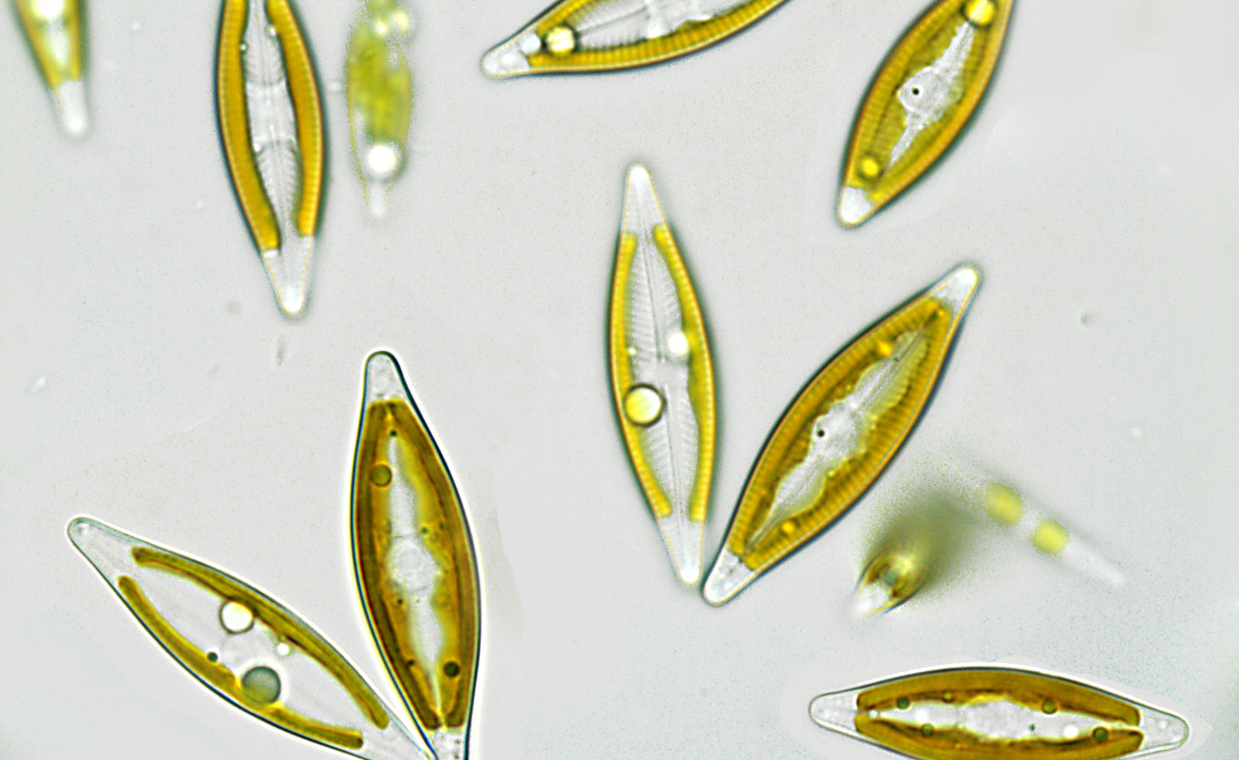
Hnědé chloroplasty
  Chlorofyly a + c
  Xanthofyly - fukoxantin, diatoxantin, diadinoxantin
Volutin, chrysolaminaran, olej (vznik ropy)
Diktyozomy
  Produkce slizu a polysacharidů
  Stopky, slizové obaly
Diplontní životní cyklus
  Haploidní gamety – pleuronematický bičík
  Auxospora = zygota
  Otevřená mitóza
Klidová stádia
Diatomit (křemelina)

Slide 8
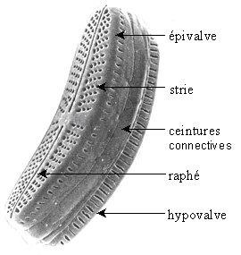
Morfologie
Epithéka (valva)
Schránka = FRUSTULA:
Epithéka + Hypothéka
Valva
Pleura
Ornamentace:
Raphe
Striae - areoly
Centrální nodulus
Radiálně souměrné – Centrické
Dvoustraně souměrné – Penátní
striae
pleura
raphe
hypothéka

Slide 9
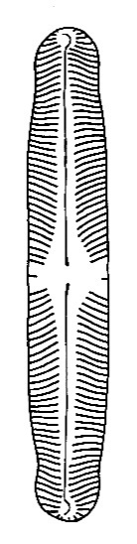
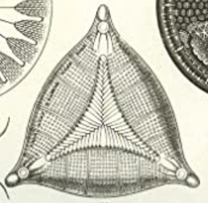
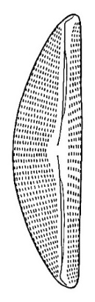
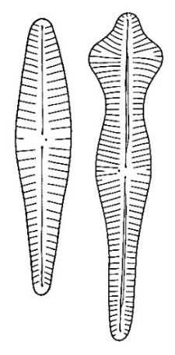
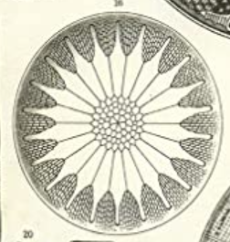
Morfologie
Radiálně souměrné – Centrické
Dvoustraně souměrné – Penátní
Transapikálně souměrné
Apikálně souměrné

Slide 10
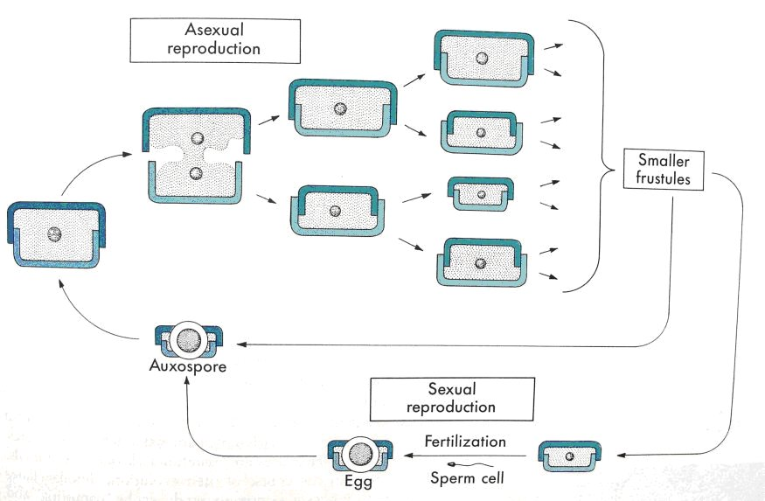
Nepohlavní rozmnožování
Výrazně častější
Rozdělení mateřské buňky na dvě poloviny
Každá dceřiná buňka získá polovinu schránky
Zděděná polovina představuje vždy novou EPITHÉKU
Aktivní dotvoření druhé poloviny schránky
Zmenšování rozměru schránek
pohlavní rozmnožování

Slide 11
Nepohlavní rozmnožování

Slide 12
Pohlavní rozmnožování – penátní rozsivky
Meiotický vznik dvou haploidních gamet
Izogamie (stejné gamety)
Anizogamie (rozdílná velikost gamet)
Gamety bez bičíků, pohyb améboidním způsobem
Splynutí protoplastů (konjugace)
Auxospora (velká kulovitá buňka, podélné prodlužování)
Uvnitř auxospory dochází k mitóze
Po vytvoření obou polovin frustuly vznikne diploidní iniciální buňka
Vytvoření frustuly (auxospora kryta pouze polysacharidy)

Slide 13
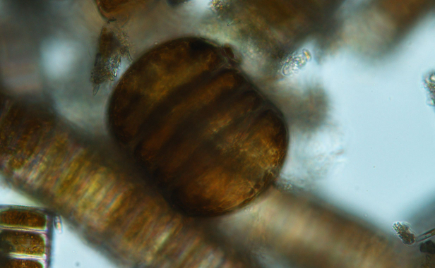
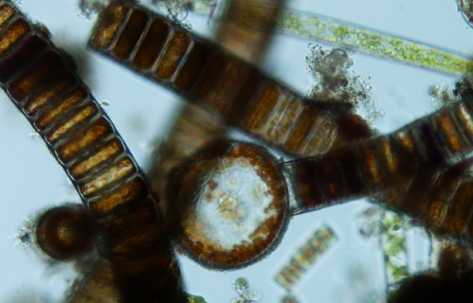
Pohlavní rozmnožování – centrické rozsivky
Oogamie
Z jedné buňky vznikne oogonium, v něm oosféra
Z druhé antheridium se 4 spermatozoidy
Spermatozoidy mají bičík!
Dále proces podobný jako u penátních rozsivek
Auxospora a iniciální buňka vždy nápadně větší než vegetativní buňky

Slide 14
Fylogeneze
Monofyletická linie
Analýzy podle sekvence SSU rDNA
Penátní rozsivky
Centrické rozsivky s rimoportulami uprostřed valvy
Centrické rozsivky schopné tvořit rimoportuly v okrajových prstencích

Slide 15
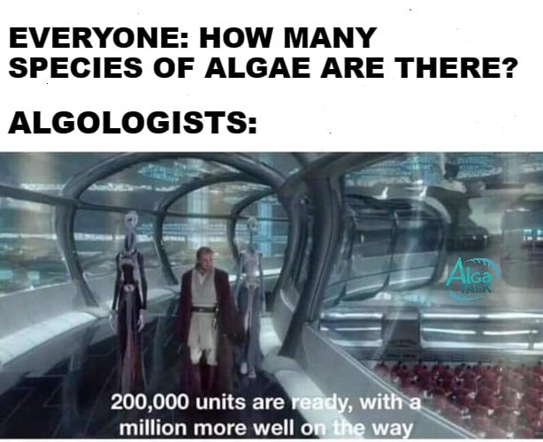
Systém
75 000 popsaných druhů (odhaduje se až 200 000 druhů celkem

Slide 16
Systém
75 000 popsaných druhů (odhaduje se až 200 000 druhů celkem
Dosud nebyl vytvořen system, který by reflektoval výsledky molekulárních analýz
Rozdělení na základě morfologie
Centrické rozsivky – valvární pohled je kruh
Např. Coscinodiscus, Cyclotella, Aulacoseira, Melosira
Penátní rozsivky – podlouhlé, eliptické nebo kopinaté, dvoustranně souměrné
  rozsivky bez raphe (Tabellaria, Diatoma, Asterionella, Fragilaria, Synedra )
  rozsivky s jedním raphe po celé délce jedné schránky (Achnanthes, Diploneis)
  rozsivky se dvěma velmi krátkými raphe na konci schránky (Eunotiales)
  rozsivky se dvěma raphe (Navicula, Pinnularia, Cymbella, Gyrosigma, Gomphonema)
  rozsivky s raphe ve zvláštních kanálcích (Nitzschia, Surirella)

Slide 17
Rozsivky bez raphe
Valvy dvoustraně souměrné
Nemají raphe (postrádají aktivní pohyb)
Občas mají rimoportuly (diagnostický znak)
Meridion
Diatoma
Tabellaria

Slide 18
Rozsivky s raphe na jedné valvě
Achnanthes
Redukce raphe na jedné valvě, vyplněno křemíkem (pseudoraphe)
Odlišná striace na valvě s raphe a bez raphe
Bilaterálně symetrické
Řád Achnanthales
Achnanthes
Cocconeis
Psammothidium
Planothidium
Karayevia
Lemnicola
Achnanthidium
Eucocconeis
Eucocconeis

Slide 19
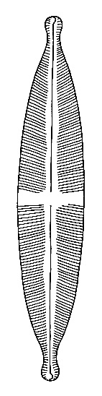
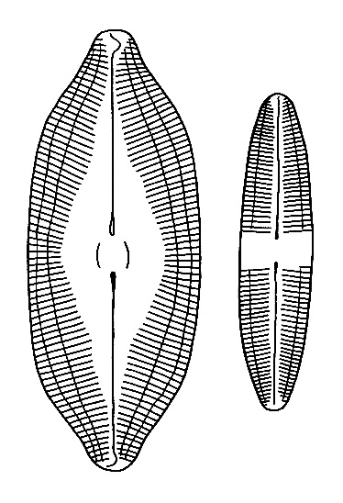
Rozsivky s raphe na obou valvách
Valvy bilaterálně symetrické
Raphe vyvinuto na obou valvách
Buňky mohou být velmi pohyblivé
Tato skupina má největší diverzitu mezi sladkovodními rozsivkami
Stauroneis
Caloneis
Pinnularia

Slide 20

Rody vzniklé z rodu Navicula
Fallacia
Luticola
    Craticula Cosmioneis
    Sellaphora Microcostatus
    Luticola Diadesmis
    Geissleria Fistulifera
    Hippodonta Adlafia
    Fallacia Mayamaea
    Chamaepinnularia Kobayasiella
    Muelleria Placoneis
    Cavinula Aneumastus
    Decussata
Hippodonta
Sellaphora
Geissleria

Slide 21
Rozsivky s kanálkovou raphe
Epithemia
Campylodiscus
Rhopalodiales
Bacillariales
Surirellales
Kanálková raphe:
  Štěrbina, pod níž probíhá trubice překlenutá křemitými můstky (fibuly).
  Trubice je spojena s vnitřním prostorem buňky otvory (portuly).
  Kanálková raphe bývá uložena blízko okraje valvy.
Campylodiscus
Cymatopleura

Slide 22
Eunotiales
Raphe velmi redukované, nízká motilita
Raphe na boku
Na valvách mohou být rimoportuly
Malá skupina, acidobionti
  Eunotia
  Actinella
  Semiorbis
  Peronia
Eunotia

Slide 23
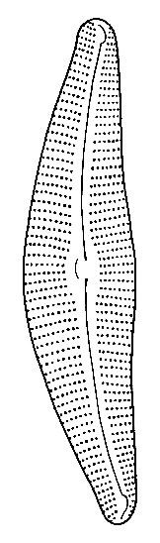
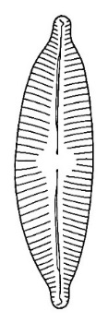
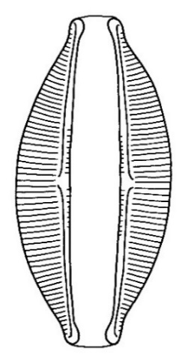
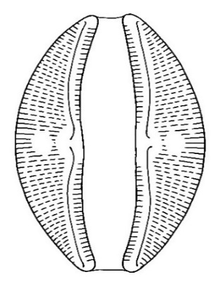
Cymbelloidní rozsivky
Cymbopleura
Encyonema
Cymbella
Asymetrické k apikální ose
Amphora
Cymbella
Cymbopleura
Encyonema
Encyonopsis
Reimeria
Hallamphora
Amphora

Slide 24
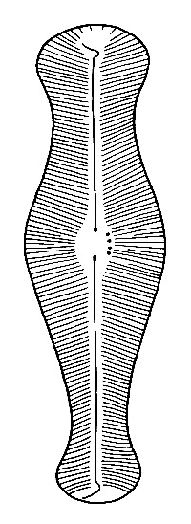
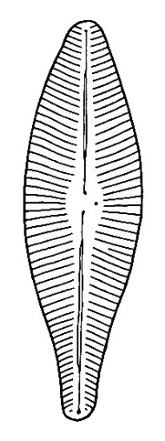
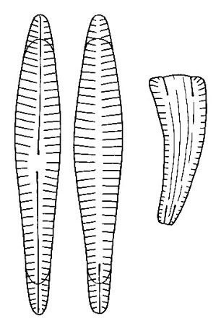
Gomphoidní rozsivky- asymetrické
Didymophenia
Gomphoneis
Valvy jsou asymetrické k transapikální ose, symetrické k apikální ose
Tvar frustuly klavátní (heteropolární)
Z pleurálního pohledu klínovitý tvar
Výrazné koncové pole (tvorba stopek)
Různé ekologické nároky druhů
Gomphonema
Rhoicosphenia

Slide 25
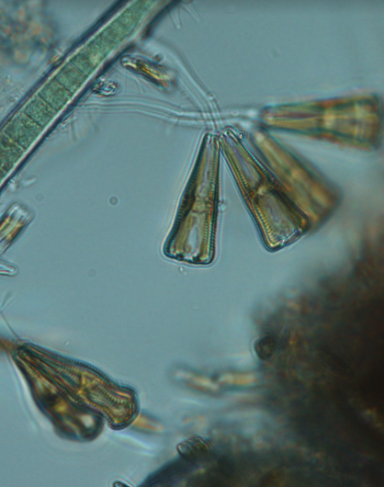
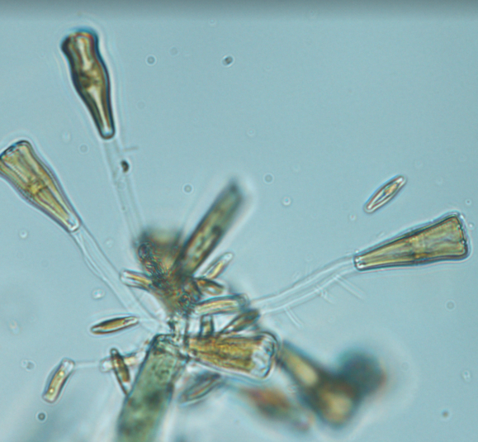

Slide 26
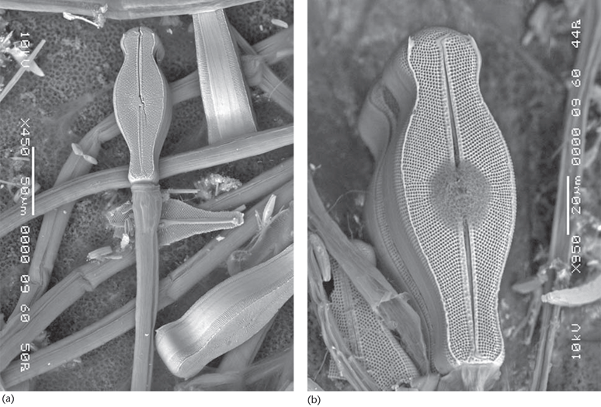
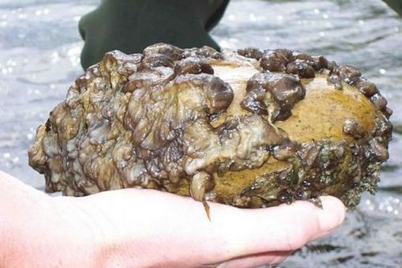
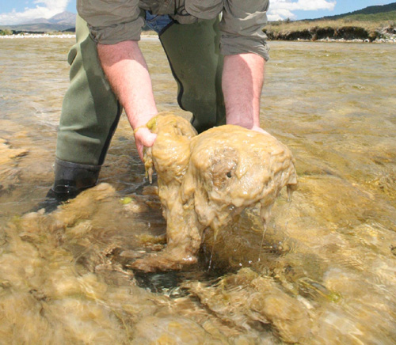
Didymosphenia geminata – invazivní rozsivka

Slide 27
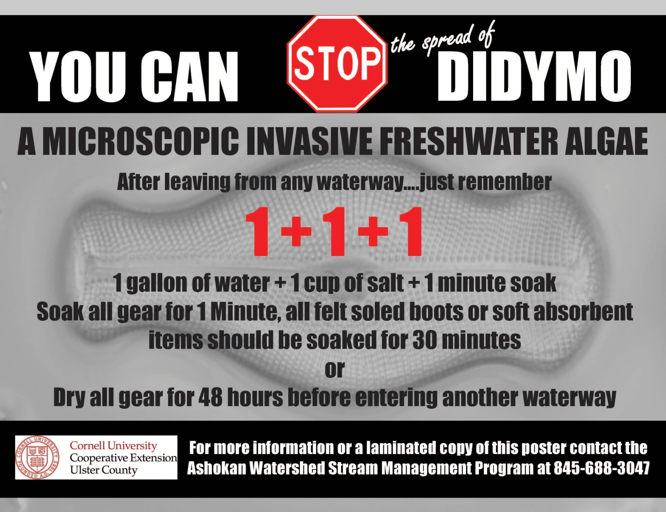

Slide 28
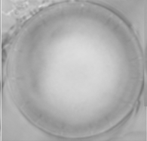
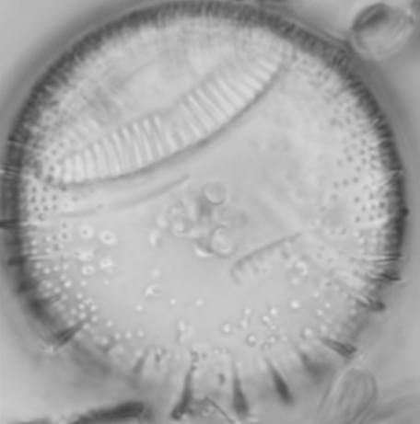
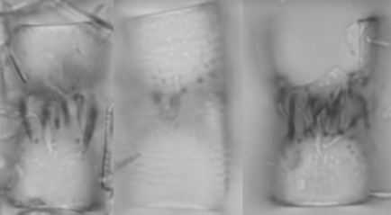
Centrické rozsivky
Melosira aff. varians
Orthoseira verleyenii
Valvy s radiální symetrií (většinou)
Frustuly bez raphe, buňky se aktivně nepohybují
Frustuly mohou mít fultoportuly a rimoportuly
Pohlavní rozmnožování je oogamie
Kolonie – sliz, trny
Ferocia setosa

Slide 29
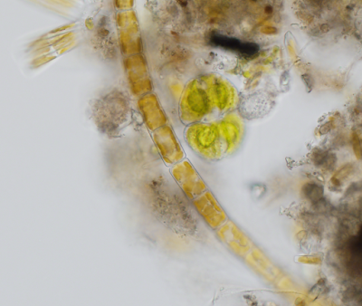
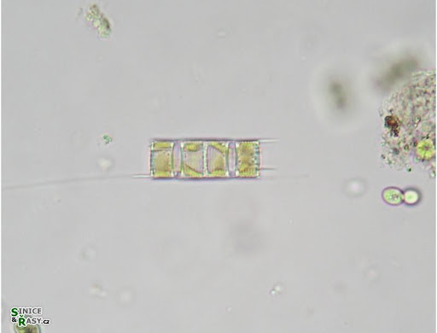
Melosira vs. Aulacoseira
Pleura hodně prodloužená
Tvoří kolonie, téměř vždy je najdeme v pleurálním pohledu
Bez ornamentace
Bez trnů
Buňky spojené vrstvičkou slizu
Buňky spojené výraznými trny
Spirální linie areol na pleurální straně frustuly

Slide 30
Ekologie
Vsudypřítomné
  Převážně akvatické x take v půdách, na smáčených skalch, aeroplankton,…
Plankton bentos, perifyton, mohou žít epizoicky (velryby) i endozoicky (dírkonoši)
  Vrchol na jaře a na pozdim
“většina rozsivek je kosmopolitní” – rozhodují nároky na prostředí
Biogeografické rozšíření jako ostatní skupiny organismů
Specifické nároky – bioindikátory

Slide 31
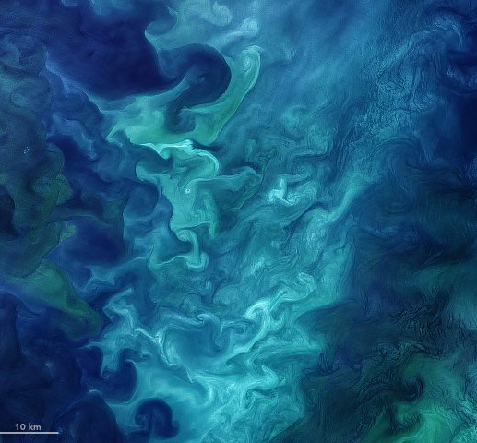
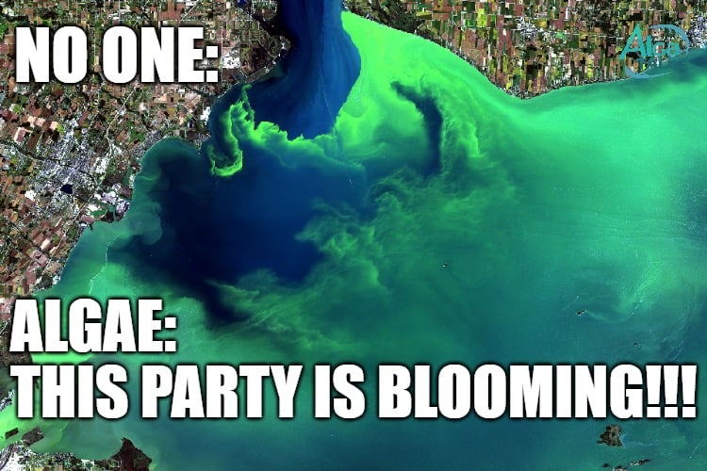
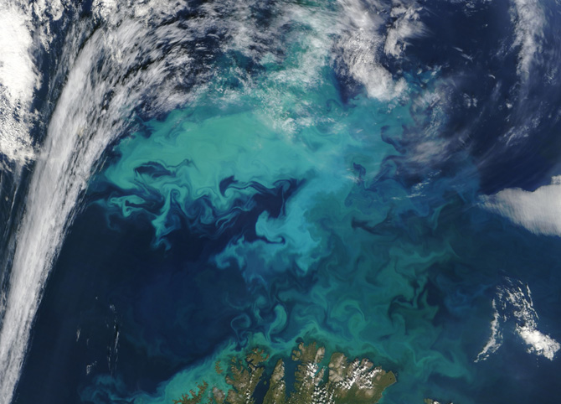
Mořský fytoplankton

Slide 32
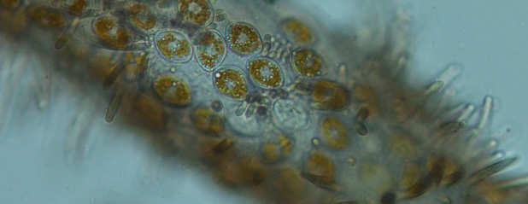
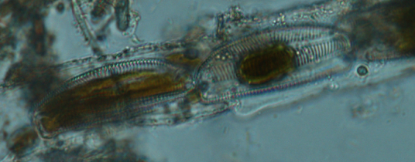
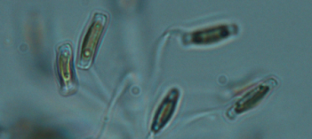
Ekologie
Vodní květ (sinice) x vegetační zákal (zlativky, rozsivky)
Bentos
Rozsivky jsou nejčastěji přichyceny k substrátu pomocí slizu
  Způsoby přichycení k substrátu:
    Celou plochou: Cocconeis
    Jedním koncem: Fragilaria
    Slizové stopky: Gomphonema
    Slizové trubice: Encyonema

Slide 33
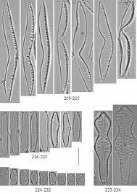
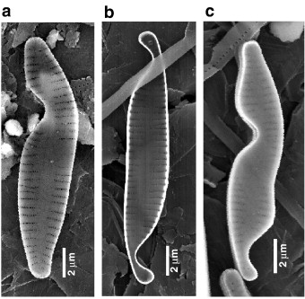
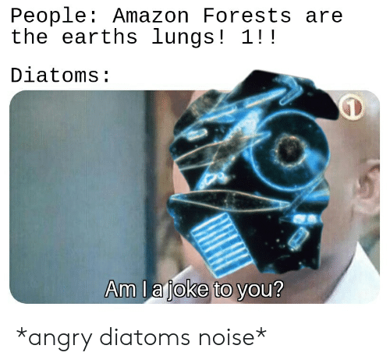
Význam rozsivek
Biomonitoring
Forenzní diatomologie
Paleolimnologie: zjišťování subrecentní flóry, vývoje eutrofizace, acidifikace, globálního oteplování
Paleoekologické rekonstrukce
Výzkum klimatických změn
Detektory těžkých kovů a radiace
Podílí se min. 20% na veškerém objemu C fixovaného během fotosyntézy (více než deštné pralesy)

Slide 34
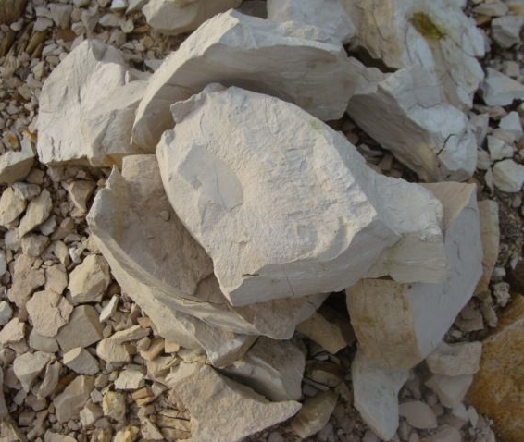
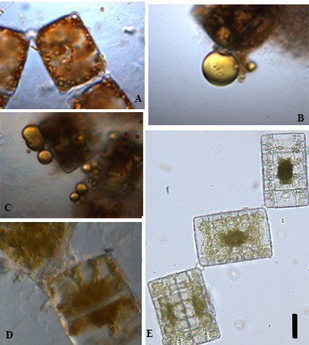
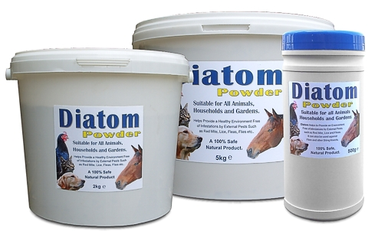
Praktické využití
Křemelina (diatomit): tepelně izolační materiál, filtrace, absorpční materiál, plnidlo
  Diatomit + nitroglycerin= dynamit
Potravinářský průmysl: zdroj betakarotenu
Farmaceutický průmysl: prášek proti střevním parazitům
Biopaliva
Nanotechnologie
Testování optických mikroskopů

Slide 35
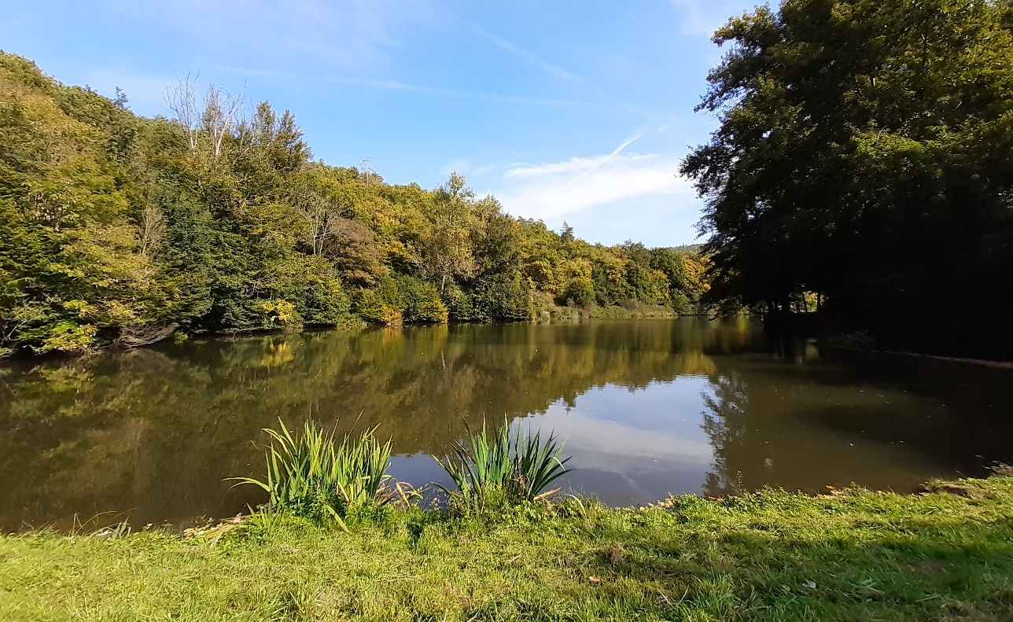
Rozsivky jako bioindikátory
velmi krátký generační čas- vysoká frekvence dělení
schopny indikovat změny prostředí v krátkém čase
Rozsivky jsou schopné indikovat:
organické znečištění
acidifikaci
trofii toku
přítomnost těžkých kovů
případně radiaci
klimatické změny v paleoekologických studiích

Slide 36

Rozsivky v sedimentech
Proč rozsivky?
citlivě reagují na změny jednotlivých faktorů
levné
ve vodním prostředí hojně zastoupené- dominantní složka fytobentosu
význam v potravním řetězci
jednoduché metody vzorkování
vyhodnocení přesné
uchování díky trvalým preparátům – archivace, případná kontrola

Slide 37

Výzkum rozsivek v polárních oblastech
Klima se mění
Změna bude mít/má dopad na lidstvo
Arktida/Antarktida – nedotčeny tolik lidskou činností
Jednoduché ekosystémy, krátké potravní řetězce
Pokud se klima mění zde to bude vidět nejdříve

Slide 38


Třída Eustigmatophyceae
Malá skupina jednobuněčných půdních řas
Dříve součástí Xanthophyceae, v 70. letech vyřazeny
Chloroplasty se 4 membránami
  Mají pouze chlorofyl a (cholorofyl c chybí) + violaxanthin
Velké stigma uložené v cytoplazmě
Pohlavní rozmnožování dosud nepozorováno
Eustigmatos sp.
Chlorobotrys regularis

Slide 39


